Slide 1
IBM方案比特频率排布 （补充）
查辰

Slide 2
目标
由于之前固定驱动强度为0.4Δ，现在将Δ分别定为160M和100M，寻找保真度和门个数更好的驱动强度

Slide 3
Qubit参数
Qubit frequency：5.1G，(5.1- Δ)G
g：1.7M
非简谐性：-250M
（下图中的omega为驱动强度）

Slide 4
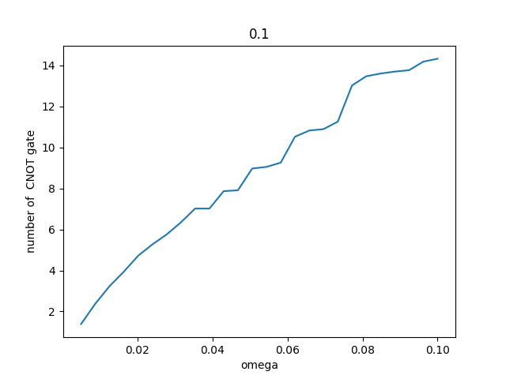
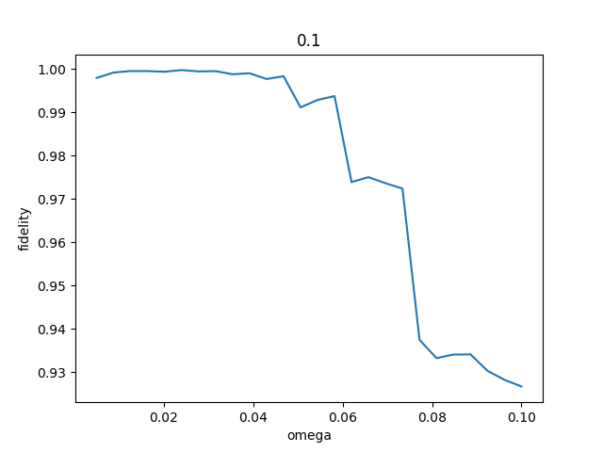
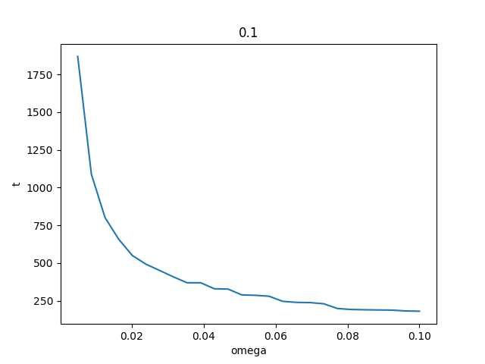
Δ = 100M

Slide 5
Δ = 100M
综合考虑门的fidelity和N，最终确定在Δ = 100M时，驱动强度omega=46.66M，总时长T=328.14ns，保真度99.84%，门的个数N=7.91

Slide 6
Δ = 100M
将之前的两比特拓展到4比特，比特1和比特2是做CNOT门的比特，比特1频率5.1G，比特2频率5.0G，能级差100M；
四个比特耦合强度都为1.7M，非简谐性250M；
保持qubit1和2不变，分别改变qubit0和qubit3的频率，观察保真度变化，从而得出在现有耦合强度下（1.7M），近邻比特和次近邻比特能级差距的下限

Slide 7
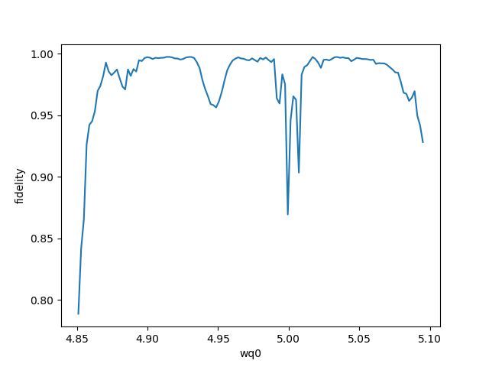
次临近影响
改变比特0频率：当qubit0逐渐接近qubit1的1-2频率4.85G时，保真度下降，随后上升；当qubit0频率4.94~4.95G时，保真度下降，原因后面说明；随后又有一个上升；当频率接近qubit2频率5.0G时保真度下降；最终接近比特1的0-1频率5.1G，保真度下降。（固定比特3频率为4.90G）
如果要保证Ufidelity仍大于0.99，比特0频率与比特2频率5.0G，相差至少要15M以上，说明次临近比特频率差至少为15M

Slide 8
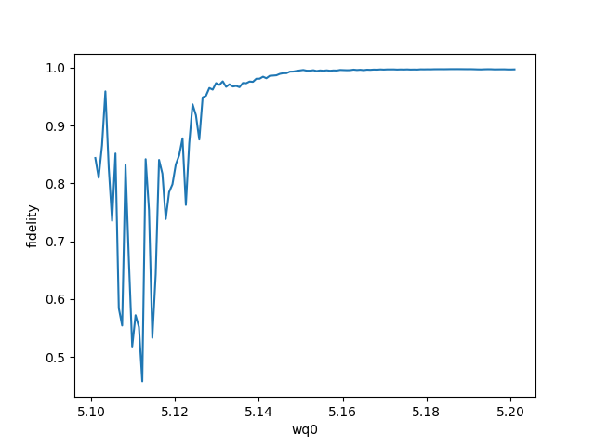
临近比特影响
继续改变比特0频率，大于比特1，类似W型排布：当qubit0远离qubit1频率5.1G，保真度逐渐增大；要保证Ufidelity仍大于0.99，比特0与比特1的能级差要大于50M，即临近比特频率差最好要大于50M

Slide 9
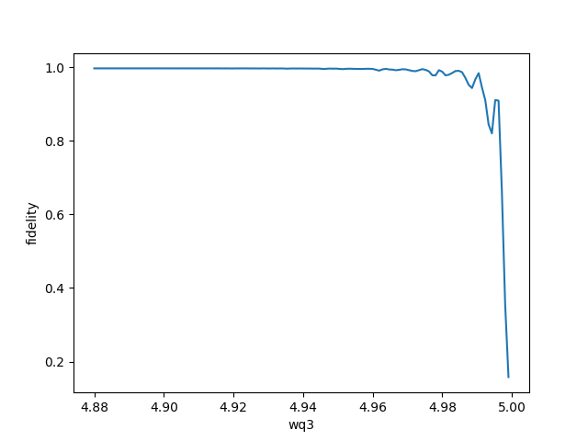
临近比特影响
改变比特3频率，小于比特2，类似W型排布：当qubit3远离qubit2频率5.0G，保真度逐渐增大；（保持比特0频率为5.200G）
要保证Ufidelity仍大于0.99，比特0与比特1的能级差要大于40M，即临近比特频率差最好要大于40M

Slide 10
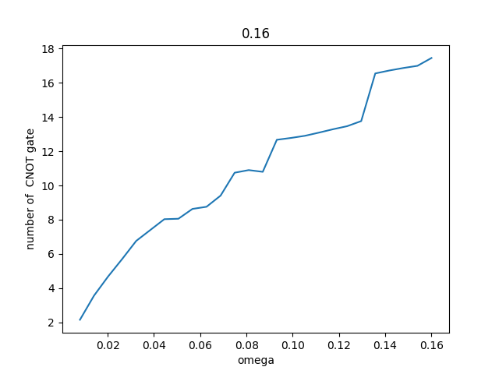
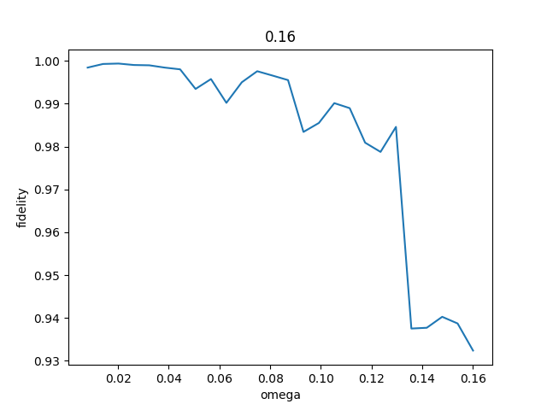
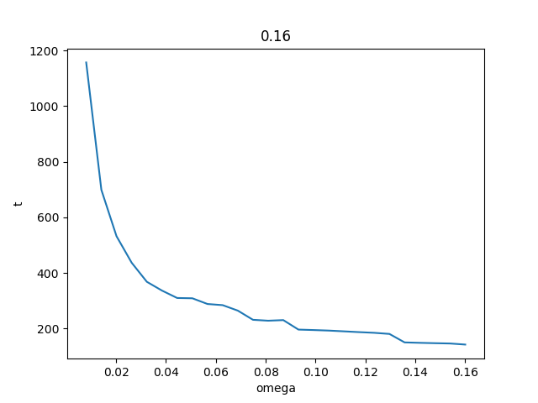
Δ = 160M

Slide 11
Δ = 160M
综合考虑门的fidelity和N，最终确定在Δ = 160M时，驱动强度omega=74.83M，总时长T=232ns，保真度99.76%，门的个数N=10.75

Slide 12
Δ = 160M
将之前的两比特拓展到4比特，比特1和比特2是做CNOT门的比特，比特1频率5.1G，比特2频率4.94G，能级差160M；
四个比特耦合强度都为1.7M，非简谐性250M；
保持qubit1和2不变，分别改变qubit0和qubit3的频率，观察保真度变化，从而得出在现有耦合强度下（1.7M），近邻比特和次近邻比特能级差距的下限

Slide 13
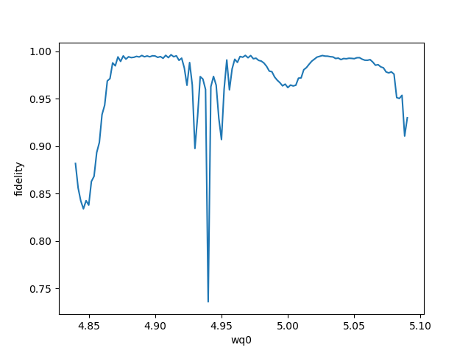
次临近影响
改变比特0频率：当qubit0逐渐接近qubit1的1-2频率4.85G时，保真度下降，随后上升；当qubit0频率接近qubit2频率4.94G时，保真度下降，随后又有一个上升；当频率接近5.0G时保真度下降，原因后面说明；最终接近比特1的0-1频率5.1G，保真度下降。（固定比特3频率为4.78G）
如果要保证Ufidelity仍大于0.99，比特0频率与比特2频率4.94G，相差至少要25M以上，说明次临近比特频率差至少为25M

Slide 14
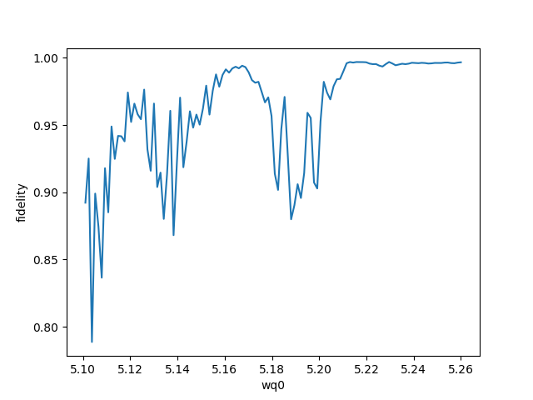
临近比特影响
继续改变比特0频率，大于比特1，类似W型排布：当qubit0远离qubit1频率5.1G，保真度逐渐增大；当比特0的1-2能级接近比特2的0-1能级时，驱动比特2的同时也会驱动比特0，所以在5.19G附近保真度下降；
由于两个谷（5.10G，5.19G）的宽度较大，有一定的交叠，要保证Ufidelity仍大于0.99，比特0与比特1的能级差要大于60M，但是范围较小，比较稳定的方案是能级差大于110M。

Slide 15
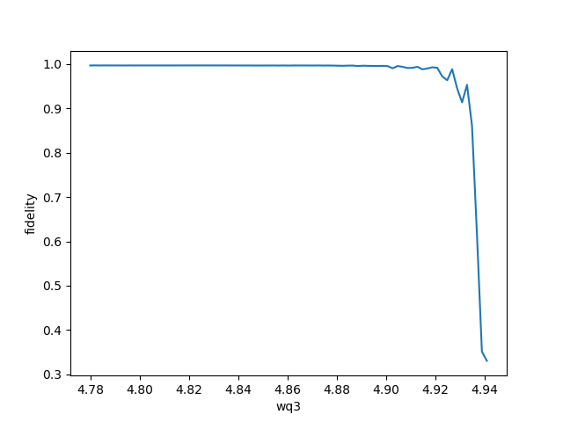
临近比特影响
改变比特3频率，小于比特2，类似W型排布：当qubit3远离qubit2频率5.0G，保真度逐渐增大；（保持比特0频率为5.260G）
要保证Ufidelity仍大于0.99，比特0与比特1的能级差要大于40M，即临近比特频率差最好要大于40M

Slide 16
总结 Δ = 160M
综上所述，在非简谐性固定在-250M的情况下，相邻比特间能级差为160M；
排列方式选为W型，以消除次临近的影响，即不会同时驱动两个比特。
在W型的上拐角处，最高点两侧的比特频率差可以分别选择为160M和80M（或185M，时间要求长）

Slide 17
总结 Δ = 100M
综上所述，在非简谐性固定在-250M的情况下，相邻比特间能级差为100M；
排列方式选为W型，以消除次临近的影响，即不会同时驱动两个比特。
在W型的上拐角处，最高点两侧的比特频率差可以分别选择为100M和75M（或175M）

Slide 18
问题解释
当两个做CNOT门的比特相差160M时，control qubit另一边的比特如果频率差100M，会使门的保真度下降；
当两个做CNOT门的比特相差100M时，control qubit另一边的比特如果频率差160M左右，会使门的保真度下降；
这两个频率关于control qubit的0-2频率的一半(Δ = 130M)附近对称。

Slide 19
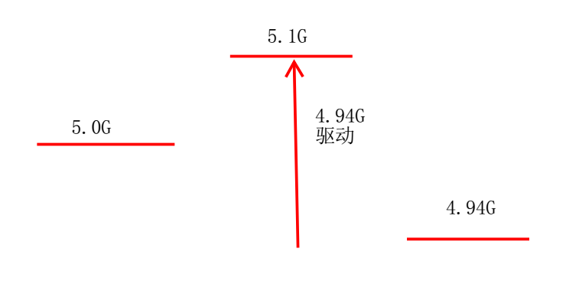
问题解释
qubit1
qubit0
qubit2

Slide 20
问题解释
Qubit演化的具体表现为：
qubit1（control qubit）有较大的二能级泄露，且最终不能完全返回，有0.1左右的残余
Qubit0有较小的二能级泄露，最终不能完全返回，有0.005左右残余

Slide 21
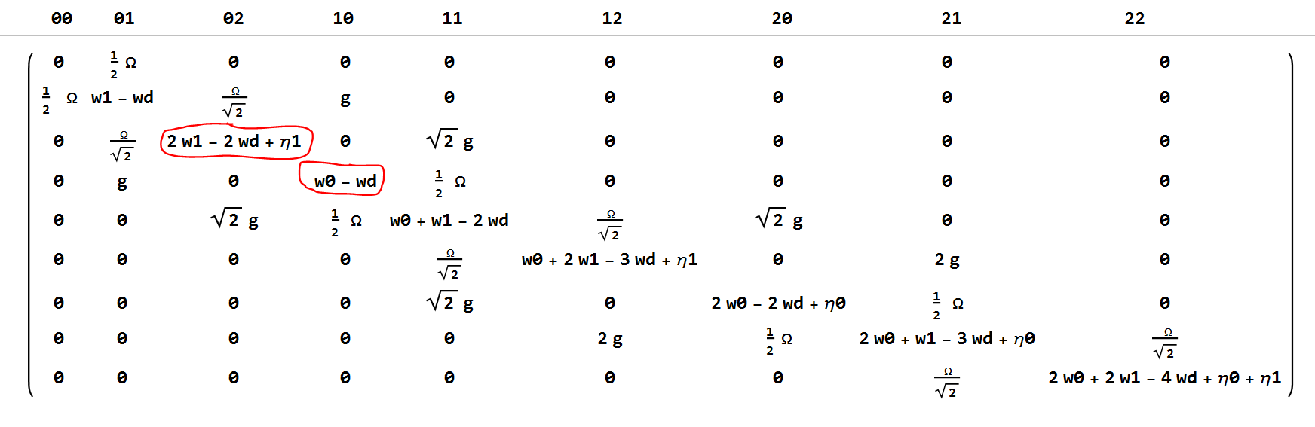
问题解释
Qubit0和qubit1的体系的哈密顿量如图所示，当w0+w2(wd)=2*w1+η1时， 10和02简并，两个能级通过01和11构成了间接耦合，两个能级间会发生缓慢振荡，导致qubit1泄漏到2态，且无法返回，最终保真度下降

Slide 22
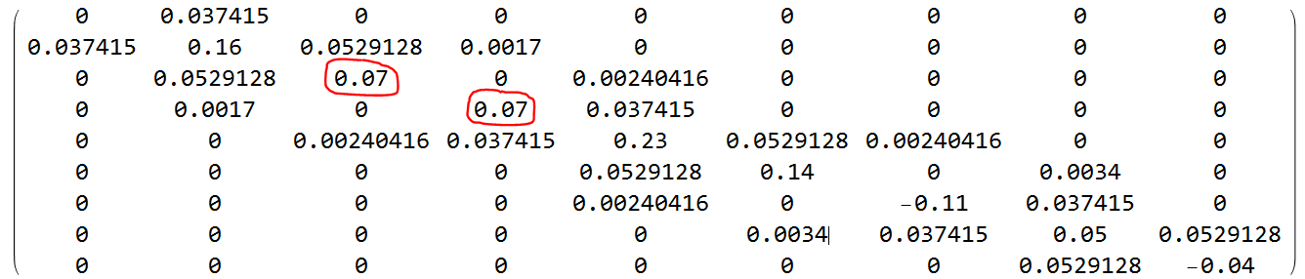
问题解释
当w0 = 5.01;w1 = 5.1;wd = 4.94;Ω = 0.07483;g = 0.0017;η0 = -0.25;η1 = -0.25时，矩阵为：

Slide 23
利用Differential Evolution寻找最优参数
利用SuSSADE（DE的一个变种），寻找最优的Δ，g，tp，omega(驱动强度)参数，最终的得到的参数如下：
门的保真度为99.70%，门的个数41.68，下限261ns
Δ(M) | g(M) | omega | tp | 总时长T
150.56 | 0.6804 | 89.65 | 163.98 | 388

Slide 24
如何定义最优
综合考虑门的个数N和保真度fidelity，定义一个参数estimate=N*权数
其中权数是fidelity的函数，f∈(0.99,0.9905]时为1， f∈(0.9905,0.991]时为1.04， f∈(0.991,0.9915]时为1.08，以此类推。

Slide 25
勘误
之前计算ZZ效应的函数有些问题，但是与正确函数相比，在我们考虑的空间内趋势与形状是近似的，所以计算出来的门的个数N是不准确的，但是不同参数间的相对N是正确的

